Slide 1
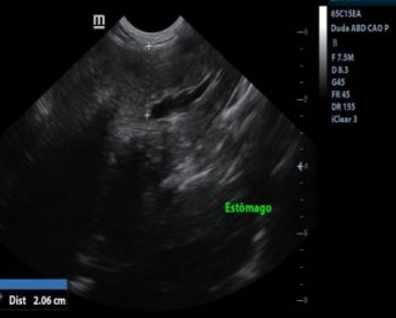
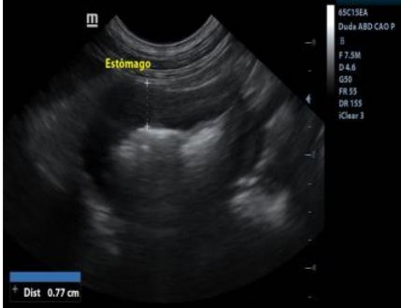
GASTRITE GRANULOMATOSA IDIOPÁTICA EM CÃO: RELATO DE CASO
Melissa Marim Botan¹, Samira da Silva Guidoni¹, Danielly Azeredo Bonissi²; Maiara Goltara³; Paula Renata Fereguetti⁴; Clairton Marcolongo Pereira⁴; Julio Cezar Menegassi⁴; Jéssica Miranda Cota⁴.
¹ Graduando em Medicina Veterinária – UNESC; ² Médico Veterinário Autônomo; ³ Residente de clínica médica e cirúrgica de pequenos animais – UNESC; ⁴Docente do curso de Medicina Veterinária – UNESC / melmarim10@gmail.com; jmcota@unesc.br
INTRODUÇÃO
A gastrite granulomatosa é descrita como uma inflamação do estômago, com presença de macrófagos e/ou células gigantes multinucleadas, podendo ser infecciosa, não infecciosa ou idiopática.
OBJETIVO
O objetivo desse trabalho foi descrever um caso de gastrite granulomatosa idiopática em um cão.
RELATO DE CASO
Foi atendido o Hospital Veterinário do Centro Universitário do Espírito Santo, um cão, macho, sem raça definida e sete meses de idade. O paciente apresentava perda de peso progressiva, prostração, hiporexia, melena e êmese há uma semana. Foram realizados exames hematológicos, onde não foram observadas alterações. No ultrassom abdominal, foi visibilizado espessamento da parede do estômago medindo 2,06 cm, hipomotilidade e perda da estratificação parietal (Figura 1). O paciente foi submetido à laparotomia exploratória e foi identificada uma estrutura tumoral em estômago, sendo coletada biópsia da lesão, para o exame histopatológico. A análise microscópica, evidenciou expansão da submucosa, mais especificamente da túnica muscular, por fibroblastos hipertrofiados e hiperplásicos e infiltrado de macrófagos, linfócitos, neutrófilos e poucos eosinófilos, compatível com gastrite granulomatosa mural com fibroplasia esclerosante. Não foram identificados parasitos ou agentes infeciosos no exame histológico. Diante do quadro, foi prescrito prednisolona 2 mg/kg SID, seguido por desmame gradual da medicação. Após 30 dias, foi realizado a ultrassonografia abdominal e observado remissão completa da lesão tumoral e melhora completa do quadro (Figura 2).
DISCUSSÃO
O sistema imunológico, frente a um material ou agente infeccioso estranho, gera um quadro inflamatório na tentativa de isolar esses patógenos do organismo.
Quando infecções ou corpos estranhos forem excluídos, o diagnóstico de gastrite granulomatosa idiopática pode ser feito. A melhora clínica com o tratamento imunomodulador reforça a suspeita de envolvimento imunológico no quadro.
REFERÊNCIAS
GUEDES, Roberto; JUNIOR, Janildo; MENDES, Ricardo; PAVARINI, Saulo. Sistema Digestório. In: SANTOS, Renato de Lima; ALESSI, Antonio Carlos. Patologia Veterinária. 3. ed. Rio de Janeiro: Guanabara Koogan, 2023. Cap. 3. p. 138-139.
Figura 1. Observa-se espessamento da parede gástrica.
Figura 2. Observa-se remissão da lesão tumoral.

